Slide 1
Государственная поддержка развития сельскохозяйственной кооперации
Директор Департамента
развития сельских территорий
В.П. Свеженец

Slide 2
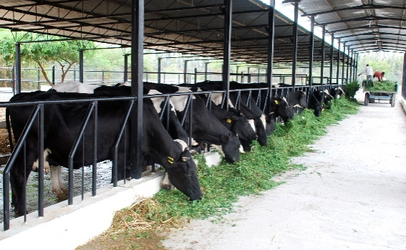
СОЦИАЛЬНО-ЭКОНОМИЧЕСКАЯ БАЗА РАЗВИТИЯ СЕЛЬСКОХОХЗЯЙСТВЕННОЙ КООПЕРАЦИИ
ВСХП-2016
Структура производства продукции
сельского хозяйства, %
в том числе по отдельным
видам продукции
СХО
СХО
СХО малые
КФХ
ЛПХ
36 тыс. ед.
17 тыс. ед. микро
К(Ф)Х и ИП
175
тыс. ед.
93%
89%
ЛПХ
51%
56%
23,5 млн. ед.
2,0 млн товарных
1

Slide 3
ОСНОВНЫЕ ПОКАЗАТЕЛИ ДЕЯТЕЛЬНОСТИ
ВСХП-2016
Общая площадь с.х. угодий
в среднем на одну организацию (хозяйство)
гектар
СХО
КФХ и ИП
ЛПХ
в 1,4 раза
+ 18%
в 2,4 раза
Поголовье с.х. животных
в среднем на одну организацию (хозяйство)
СХО
КФХ и ИП
ЛПХ
+ 18%
в 2 раза
в 6,3 раза
+ 58%
+ 86%
+ 7%
в 2 раза
+ 85%
+ 66%
+ 33%
+ 34%
в 11 раз
Крупный рогатый скот
Свиньи
Овцы и козы
Птица
2

Slide 4
СТРУКТУРА РОЗНИЧНОЙ ЦЕНЫ
НА ОТДЕЛЬНЫЕ КАТЕГОРИИ ПРОДУКТОВ В РОССИИ*, %
Говядина
Молоко питьевое цельное пастеризованное
Рыба живая, свежая и охлажденная
Тепличные овощи
Овощи открытого грунта
Картофель
!!!
В розничной цене продукции вклад сферы обращения достигает доли в 60%
* - по данным Росстата
3

Slide 5
СТРУКТУРА СЕЛЬСКОХОЗЯЙСТВЕННОЙ КООПЕРАЦИИ
В РОССИЙСКОЙ ФЕДЕРАЦИИ
По данным ведомственной отчетности на 01.10.2017
Росстат
01.01.2017
ФНС
Единый реестр МСП
6 130 СПоК
896
1335
14 894
8 626
1059
2840
ок. 400 тыс
членов СПоК
4

Slide 6
ПРИНЦИП СОЦИАЛЬНОГО ЛИФТА ПРИ ОКАЗАНИИ ГРАНТОВОЙ ПОДДЕРЖКИ МАЛЫМ ФОРМАМ ХОЗЯЙСТВОВАНИЯ
Поддержка экспортно-ориентированных
кооперативов
компенсация части затрат на транспортировку продукции АПК для реализации на внешние рынки
(постановление Правительства Российской Федерации от 15.09.2017 №1104)
Грант на развитие материально- технической базы
сельхозпотребкооператива
40% - собственные средства СПоК
до 70
млн. руб.
60% - грант
Грант на развитие семейной животноводческой фермы
40% - собственные средства фермера
21,6 - 30,0
млн. руб.
60% - грант
Грант на поддержку начинающего фермера
10% - собственные средства фермера
1,5 – 3,0
млн. руб.
90% - грант
5

Slide 7
ГРАНТОВАЯ ПОДДЕРЖКА СЕЛЬСКОХОЗЯЙСТВЕННЫХ КООПЕРАТИВОВ В РФ В 2015-2016 ГОДАХ
Финансирование мероприятия в 2015-2016 гг.
1300
млн. руб.
ФБ
548
млн. руб.
РБ
1300
млн. руб.
СРЕДСТВА
КООПЕРАТИВОВ
7,3
млн. руб.
СРЕДНИЙ РАЗМЕР ГРАНТА
252 ГРАНТОПОЛУЧАТЕЛЯ
42 РЕГИОНА
Виды деятельности СПоК
Направления использования грантов
Структура получателей грантовой поддержки
по направлениям деятельности, 2016 г.
Строительство, модернизация, реконструкция производственных объектов
Оборудование и техника
Специализированный транспорт
Часть взноса по договорам лизинга оборудования и технических средств
1,7 %
дикоросы
30,2 %
молоко
41,3 %
мясо
4,3 %
прочие
22,5 %
картофель, овощи
6

Slide 8
ГРАНТОВАЯ ПОДДЕРЖКА СЕЛЬСКОХОЗЯЙСТВЕННЫХ КООПЕРАТИВОВ В РФ В 2017 ГОДУ
ГРАНТОВАЯ ПОДДЕРЖКА КООПЕРАТИВОВ 2 МЛРД. РУБЛЕЙ
КРИТЕРИИ ОТБОРА КООПЕРАТИВА
НОВОВВЕДЕНИЯ
С 2018 ГОДА
ФЕДЕРАЛЬНЫЙ БЮДЖЕТ 1,6 млрд. рублей
софинансирование проекта – не менее 40% средств кооператива
снижение уровня софинансирования проекта из средств кооператива за счет средств региона
с 40 до 20%
РЕГИОНАЛЬНЫЕ БЮДЖЕТЫ 0,4 млрд. рублей
БОЛЕЕ 150 ГРАНТОПОЛУЧАТЕЛЕЙ
10 членов-сельхозпроизводителей
24 месяца
освоение гранта
61 РЕГИОН РФ
действует не менее 12 месяцев
расширение целевого назначения гранта
621 НОВЫХ РАБОЧИХ МЕСТ В СПОК - ГРАНТОПОЛУЧАТЕЛЯХ
По состоянию на 10.11.2017
конкурсные мероприятия проведены в 48 регионах
отобрано 135 сельхозкооперативов
План 2017:
170 кооперативов
12,3 средний размер гранта
освоено:
ФБ – 1,02 млрд рублей
(65%)
РБ – 0,26 млрд рублей
7

Slide 9
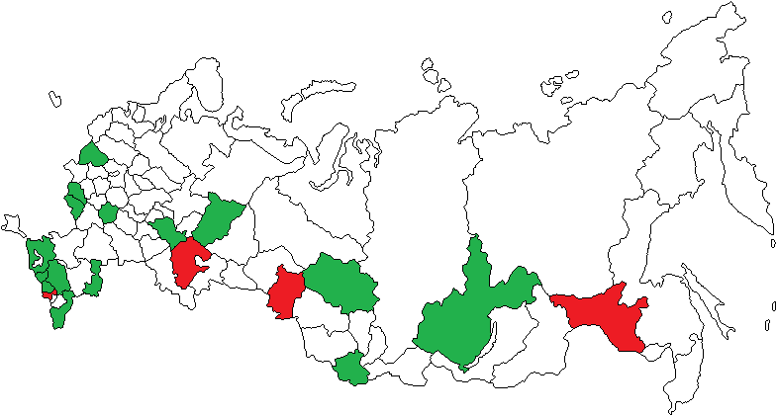
РЕЙТИНГ СУБЪЕКТОВ РОССИЙСКОЙ ФЕДЕРАЦИИ ПО ОБЪЕМУ СРЕДСТВ ФЕДЕРАЛЬНОГО
БЮДЖЕТА НА ГРАНТОВУЮ ПОДДЕРЖКУ КООПЕРТИВОВ В 2017 Г.
№ п/п | Субъект Российской Федерации | Объем средств "единой субсидии", на грантовую поддержку СПоК, тыс. руб.
1 | Краснодарский край | 186 860,60
2 | Республика Татарстан | 130 589,00
3 | Республика Дагестан | 100 000,00
4 | Кабардино-Балкарская Республика | 80 000,00
5 | Ставропольский край | 70 500,00
6 | Тамбовская область | 70 000,00
7 | Иркутская область | 60 300,00
8 | Курская область | 45 000,00
9 | Белгородская область | 42 370,00
10 | Карачаево-Черкесская Республика | 41 083,95
11 | Смоленская область | 40 256,48
12 | Томская область | 40 200,00
13 | Республика Алтай | 36 687,04
14 | Пермский край | 36 196,10
15 | Астраханская область | 33 250,00
Перечень регионов, снизивших объем грантовой поддержки кооперативов
Омская область
Амурская область
Республика Ингушетия
Республика Башкортостан
9

Slide 10
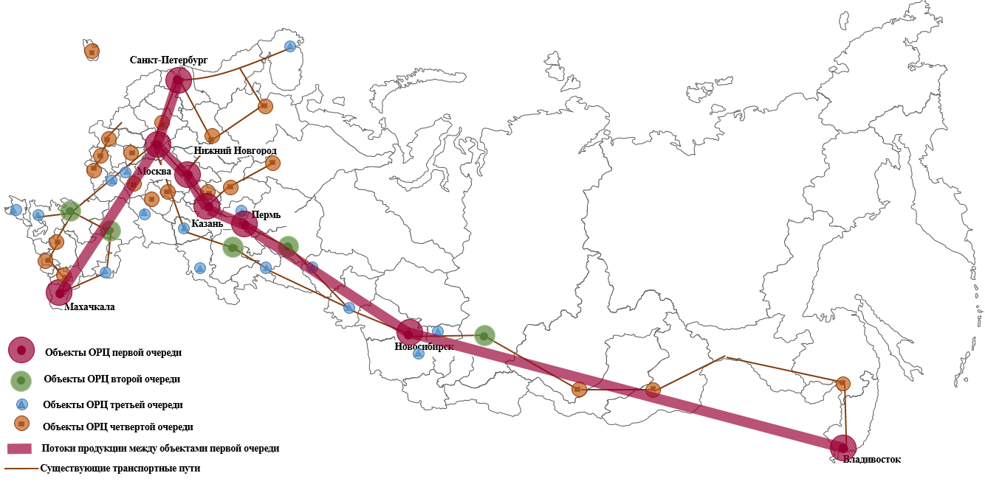
РАЗВИТИЕ ВЗАИМОДЕЙСТВИЯ МАЛЫХ ФОРМ ХОЗЯЙСТВОВАНИЯ С ОРЦ ЧЕРЕЗ СИСТЕМУ КООПЕРАЦИИ
ОРЦ (с поддержкой МСХ РФ)
1. ОРЦ «Прохладное» Кабардино-Балкарская Республика
2. ОРЦ «Радумля» Московская область
3. ОРЦ «Селятино» Московская область
ЗАПУСК ПЕРВОЙ ОЧЕРЕДИ СТРИТЕЛЬСТВА ОБЪЕКТОВ ОРЦ ПОЗВОЛЯЕТ СФОРМИРОВАТЬ ЕДИНУЮ СИСТЕМУ ДВИЖЕНИЯ ПОТОКОВ ПРОДУКЦИИ ЧЕРЕЗ ВСЮ ТЕРРИТОРИЮ СТРАНЫ
СПоК
ОРЦ
КФХ
ЛПХ
СХО
- консолидация товарных партий
- задание по производству;
- авансирование
- гарантиро-ванный сбыт;
- снабжение
- инициатор создания СПоК
!
Снижение требований к минимальной мощности позволит создавать кооперативные ОРЦ
8

Slide 11
ПРИОРИТЕТНЫЙ ПРОЕКТ «ЭКСПОРТ ПРОДУКЦИИ АПК»
Сроки проекта:
2017-2020
Компенсация 50% затрат на
транспортировку продукции АПК
2017 г. – 100 млн рублей
(постановление Правительства Российской Федерации от 15 сентября 2017 г. № 1104 «О предоставлении субсидий из федерального бюджета российским организациям на компенсацию части затрат на транспортировку сельскохозяйственной и продовольственной продукции наземным, в том числе железнодорожным, транспортом»)
KPI:
РАЗРАБОТКА КОНЦЕПЦИИ ЭКСПОТНЫХ КООПЕРАТИВОВ И ИНСТРУМЕНТОВ ИХ ПОДДЕРЖКИ
9

Slide 12
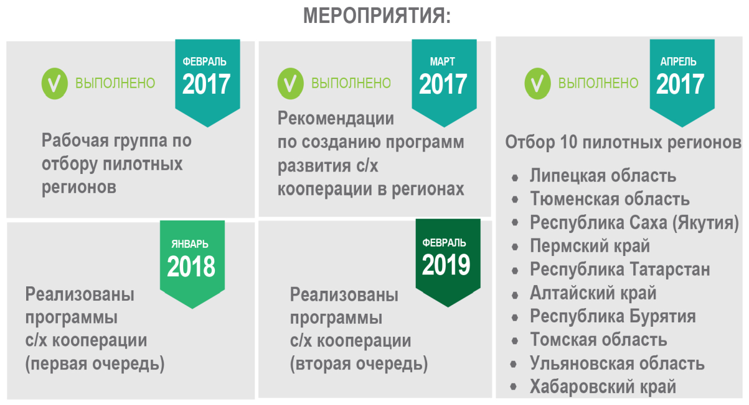
ПРИОРИТЕТНЫЙ ПРОЕКТ «МАЛЫЙ БИЗНЕС И ПОДДЕРЖКА ИНДИВИДУАЛЬНОЙ ПРЕДПРИНИМАТЕЛЬСКОЙ ИНИЦИАТИВЫ»
Сроки проекта:
2017-2019
ВИДЫ ПОДДЕРЖКИ
ФИНАСОВЫЕ
(региональные программы МСП и АПК, гарантии, поручительства, МФО, кредиты АО «МСП-БАНК»)
ОРГАНИЗАЦИОННАЯ И ИНФОРМАЦИОННАЯ
(система центров развития кооперации и консультационных центров, 54 аграрных ВУЗа, РАКО АПК, Аналитический центр Минсельхоза России)
ПРОДВИЖЕНИЕ И МАРКЕТИНГ
(организация каналов сбыта, электронные торговые площадки, с/х кооперативные рынки и торговые сети)
KPI:
22 РЕГИОНА, РЕАЛИЗУЮЩИХ ПРОГРАММЫ РАЗВИТИЯ СЕЛЬСКОХОЗЯЙСТВЕННОЙ КООПЕРАЦИИ
В 2018 году планируется внедрение программ комплексного развития кооперации в рамках второй очереди в 12 регионах:
республики Алтай, Башкортостан, Мордовия, Краснодарский край, Белгородская, Воронежская, Иркутская, Новгородская, Саратовская, Свердловская, Тульская и Челябинская области
10

Slide 13
ИНФОРМАЦИОННОЕ ОБЕСПЕЧЕНИЕ РАЗВИТИЯ КООПЕРАЦИИ
(ЛУЧШИЕ ПРАКТИКИ РЕГИОНОВ-ГРАНТОПОЛУЧАТЕЛЕЙ 2015-2017 ГГ.)
Раздел «ПОДДЕРЖКА ФЕРМЕРСКИХ ХОЗЯЙСТВ И СЕЛЬСКОХОЗЯЙСТВЕННЫХ КООПЕРАТИВОВ»
на официальном сайте МИНСЕЛЬХОЗА РОССИИ
WWW. BP.MCX.RU
156 БИЗНЕС-ПЛАНОВ
Интерактивная карта размещения кооперативов с учетом видов деятельности кооперативов
Количество бизнес-планов | НФ | СЖФ | СПоК
Животноводство | 30 | 24 | 38
Птицеводство | 17 | 2 | 2
Растениеводство | 22 | х | 13
Рыбоводство | 6 | 1 | 1
11

Slide 14
СОВЕРШЕНСТВОВАНИЕ ЗАКОНОДАТЕЛЬСТВА
О СЕЛЬСКОХОЗЯЙСТВЕННОЙ КООПЕРАЦИИ
Распоряжение Минсельхоза России от 24 августа 2016 г. № 88-р
«ОБ ОБРАЗОВАНИИ РАБОЧЕЙ ГРУППЫ ПО ВОПРОСАМ СОВЕРШЕНСТВОВАНИЯ ЗАКОНОДАТЕЛЬСТВА РОССИЙСКОЙ ФЕДЕРАЦИИ О СЕЛЬСКОХОЗЯЙСТВЕННОЙ КООПЕРАЦИИ»
Состав рабочей группы:
Минсельхоз России, АККОР, ССКК, ФССПК СРО «Россоюз «Чаянов», РСО «Агроконтроль», представители научных организаций, представители исполнительной власти субъектов РФ
- установления особенностей правового регулирования деятельности кооперативов с численностью более 100 членов;
- определение максимального размера субсидиарной ответственности членов кооперативов (не более двукратной суммы пая);
- установления возможности привлечения членов кооперативов к разделу неделимого фонда кооператива;
- усовершенствован порядок внесения членских взносов в целях финансирования деятельности кооперативов без увеличения паевого фонда;
- введение ответственности ревизионных союзов за неисполнение или ненадлежащее исполнение обязанностей
Предложения по совершенствованию Федерального закона № 193-ФЗ «О сельскохозяйственной кооперации»
Законопроект в настоящее время проходит повторное согласование с заинтересованными ФОИВами
12

Slide 15
Благодарю за внимание!

